Slide 1
Türkçedeki zarf-fiil eklerinden en çok kullanılanı, bağlaç sîgası olan ektir. Bunlar, ünsüz ses ile biten fiil köklerinin sonunda gelen (-ıp, -ip, -up ve -üp); ünlü sesle biten fiil köklerinin sonunda gelen (-yıp, -yip, -yup ve -yüp) şekilleridir. Osmanlı Türkçesi metinlerinde, bunlardan ilk gruptakiler (وب) şeklinde, ikinci gruptakiler de (يوب) şeklinde yazılagelmiştir.

Slide 2
آلوب
al-ıp
صاتوب
sat-ıp
ويروب
ver-ip
كسوب
kes-ip
يوروب
yor-up
طوتوب
tut-up
گوروب
gör-üp
سوروب
sür-üp
آرايوب
ara-yıp
يييوب
yi-yip
قورويوب
koru-yup
اوقويوب
oku-yup

Slide 3
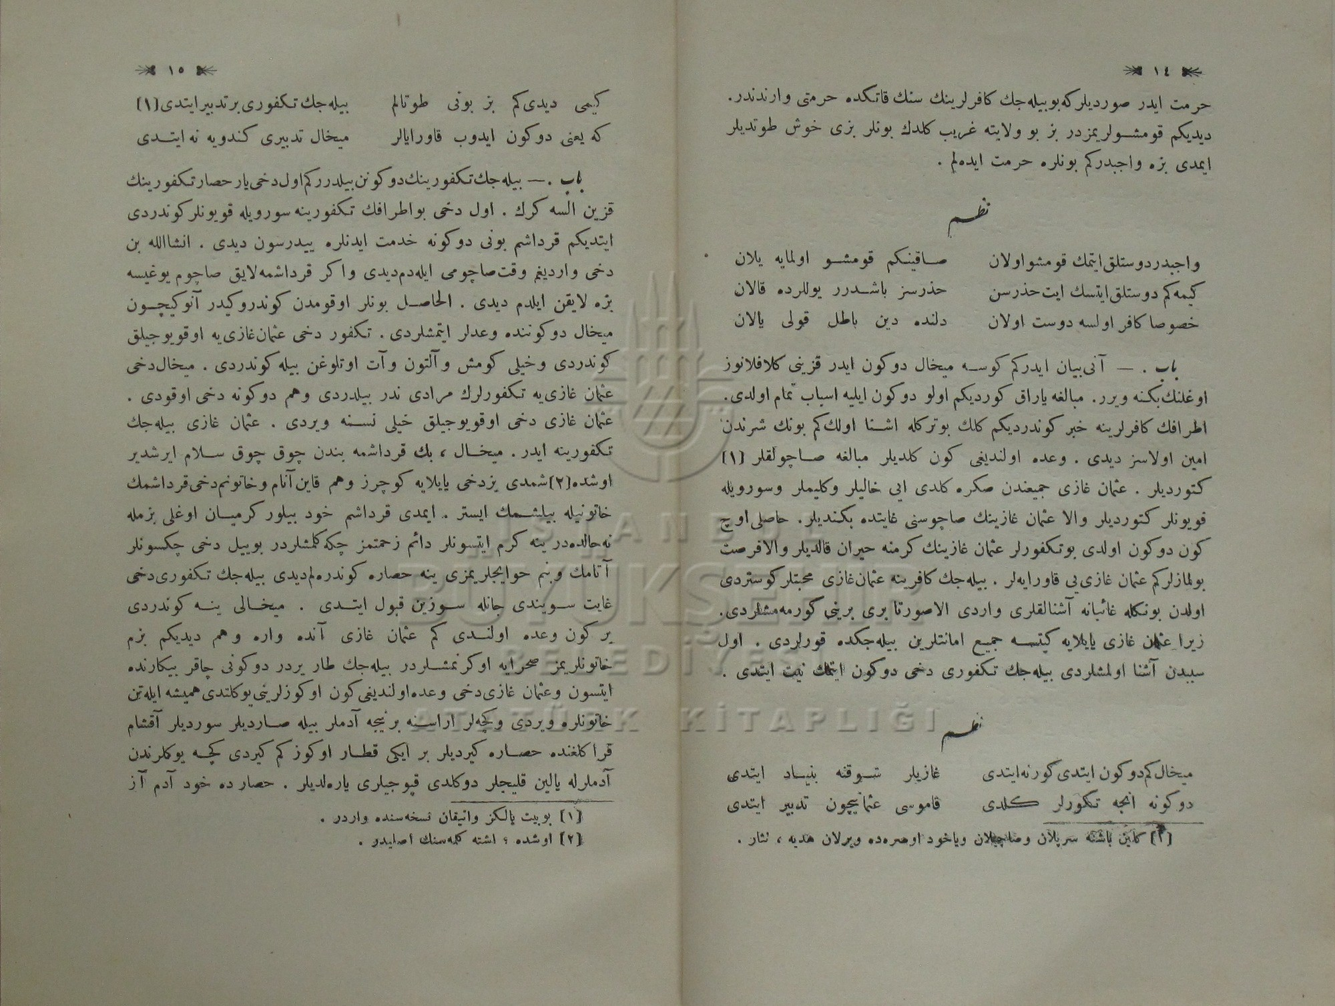

Slide 4
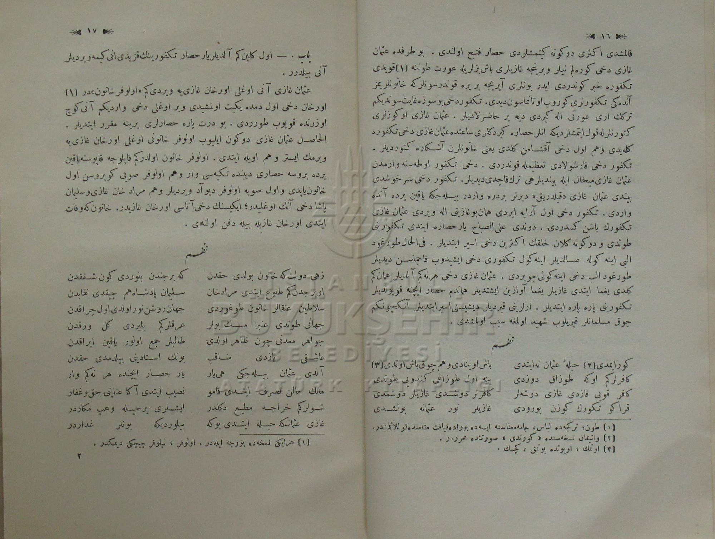

Slide 5
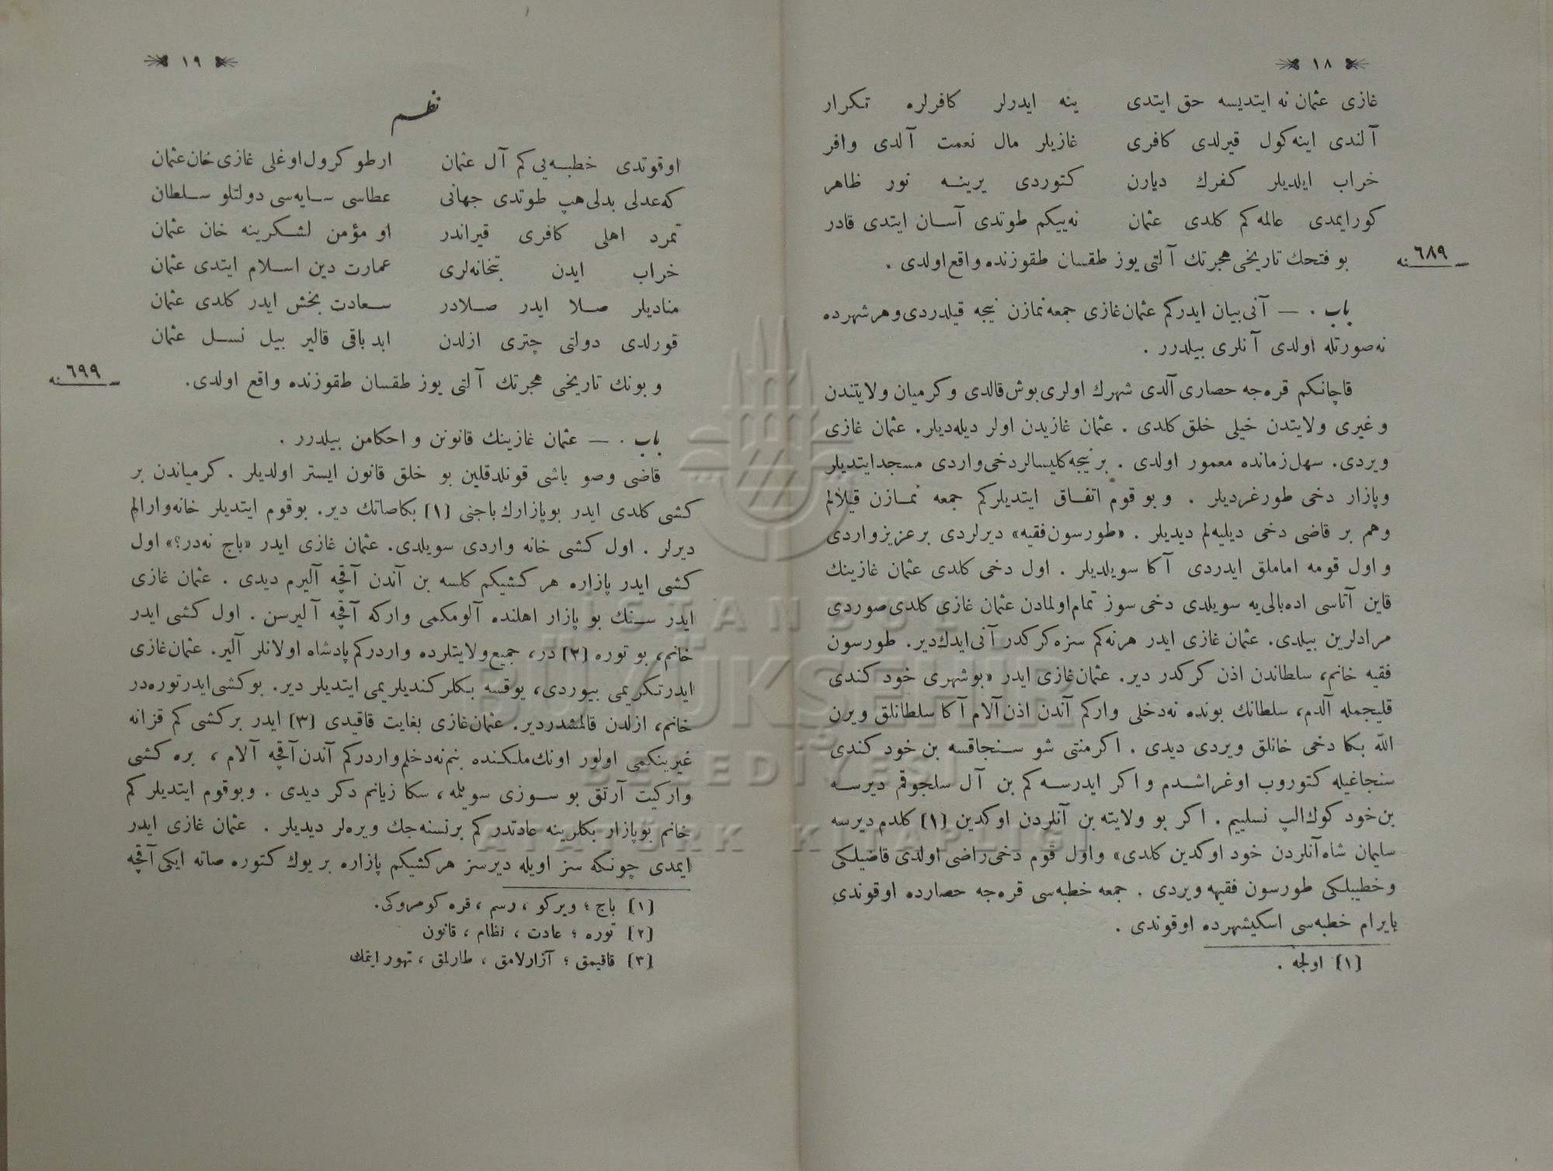

Slide 6
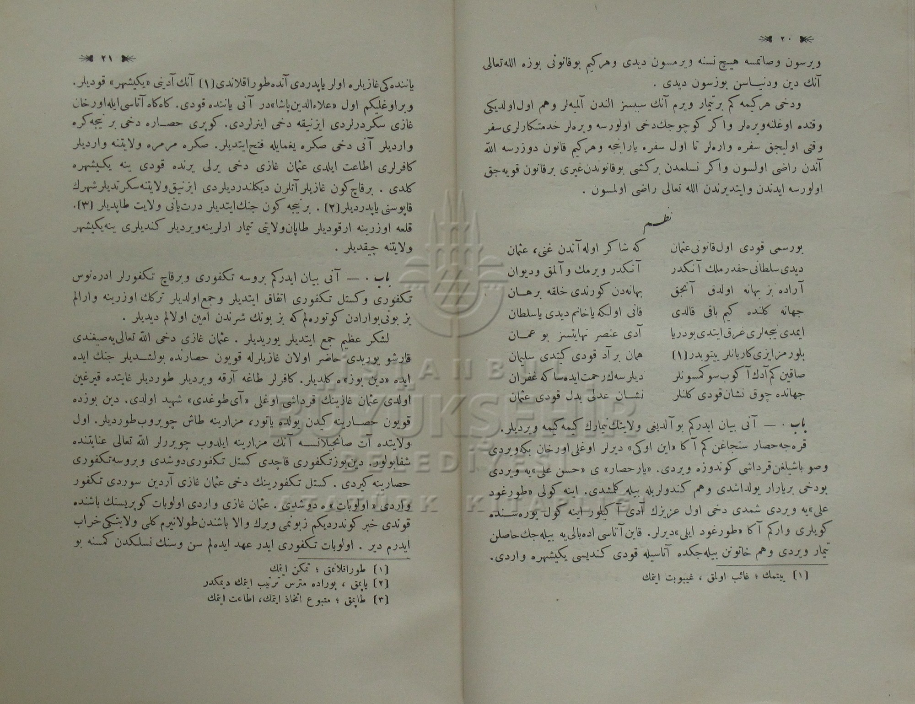

Slide 7
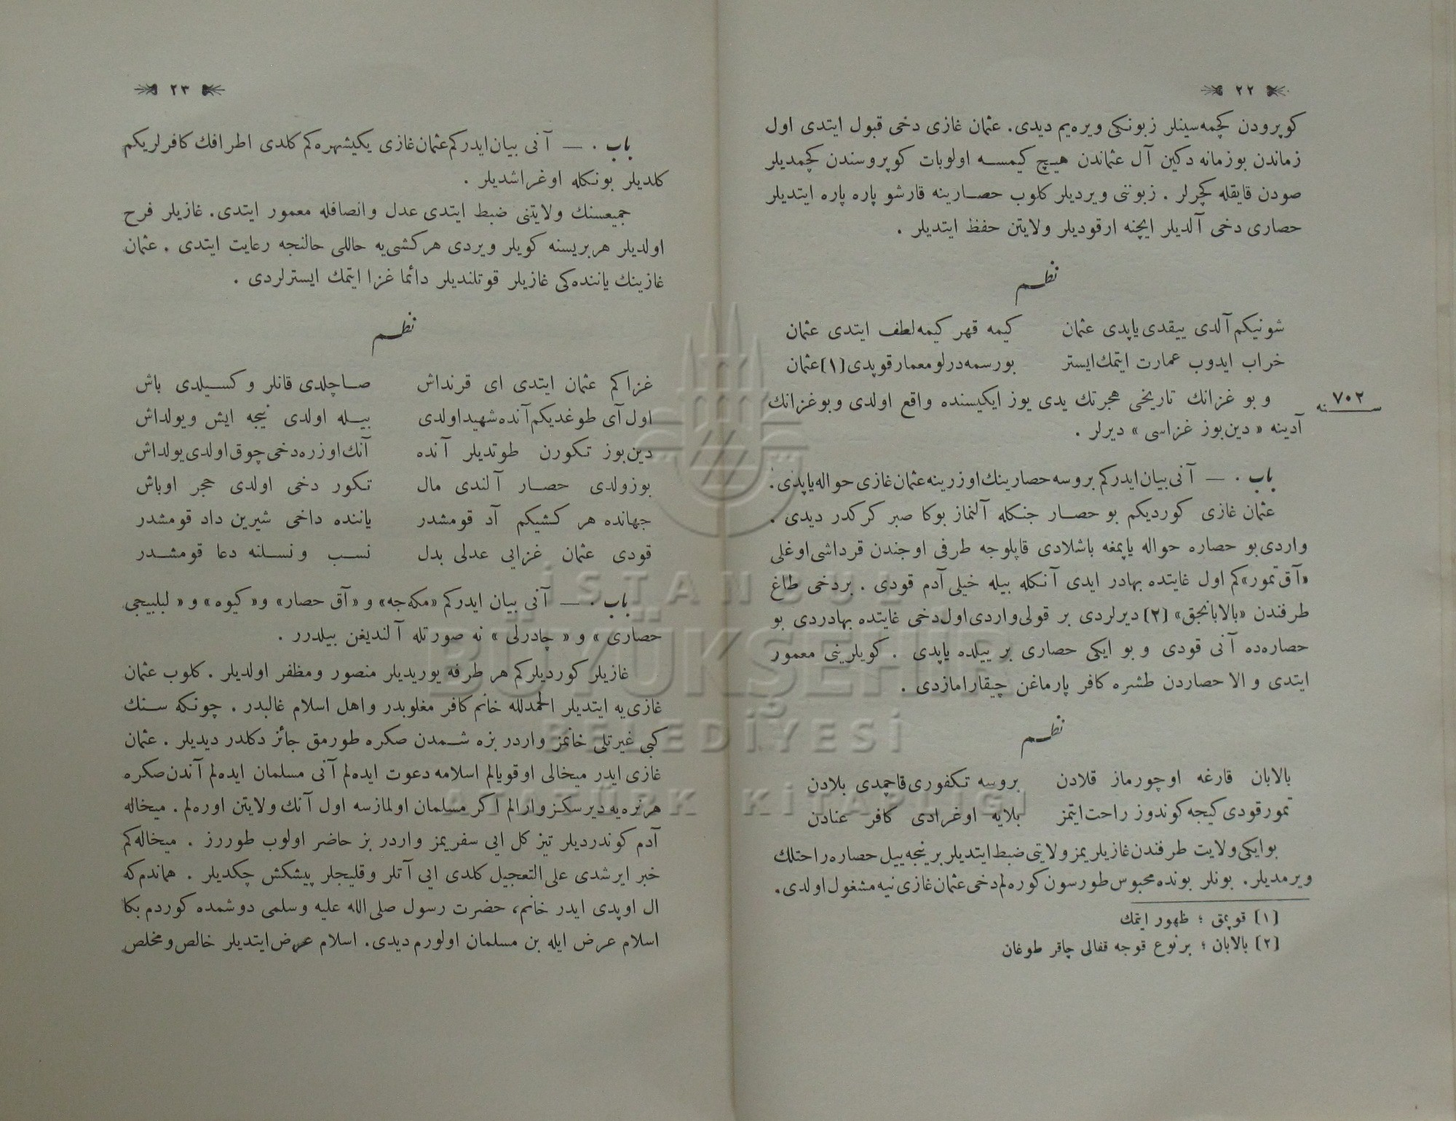

Slide 8
İsimden fiil yapmak için çok kullanılan eklerden birisi de, kalın ünlü sahibi isimlerin sonuna gelen (-la) eki ile, ince ünlü sahibi isimlerin sonuna gelen (-le) ekidir. Bunlardan birincisi (لا), ikincisi (له) şeklinde yazılır.

Slide 9
باشلامق
baş-la-mak
آولامق
av-la-mak
قوقلامق
kok-la-mak
قارالامق
kara-la-mak
ايشلـﻪمك
iş-le-mek
دوشلـﻪمك
düş-le-mek
تميزلـﻪمك
temiz-le-mek
گوزلـﻪمك
göz-le-mek
اشارتلـﻪمك
işâret-le-mek
Daha fazla örnek için bkz.:
Yılmaz, Ali; Akkuş Mehmet, Güngör, Zülfikar, İslamoğlu, Abdülmecit, Osmanlı Türkçesi, Ankara Üniversitesi Uzaktan Eğitim Yayınları, Ankara 2011.
Timurtaş, Faruk Kadri, Osmanlı Türkçesi Grameri, Alfa, İstanbul 1999.
Develi, Hayati, Osmanlı Türkçesi Kılavuzu, Kitabevi, İstanbul 2002.

Slide 10
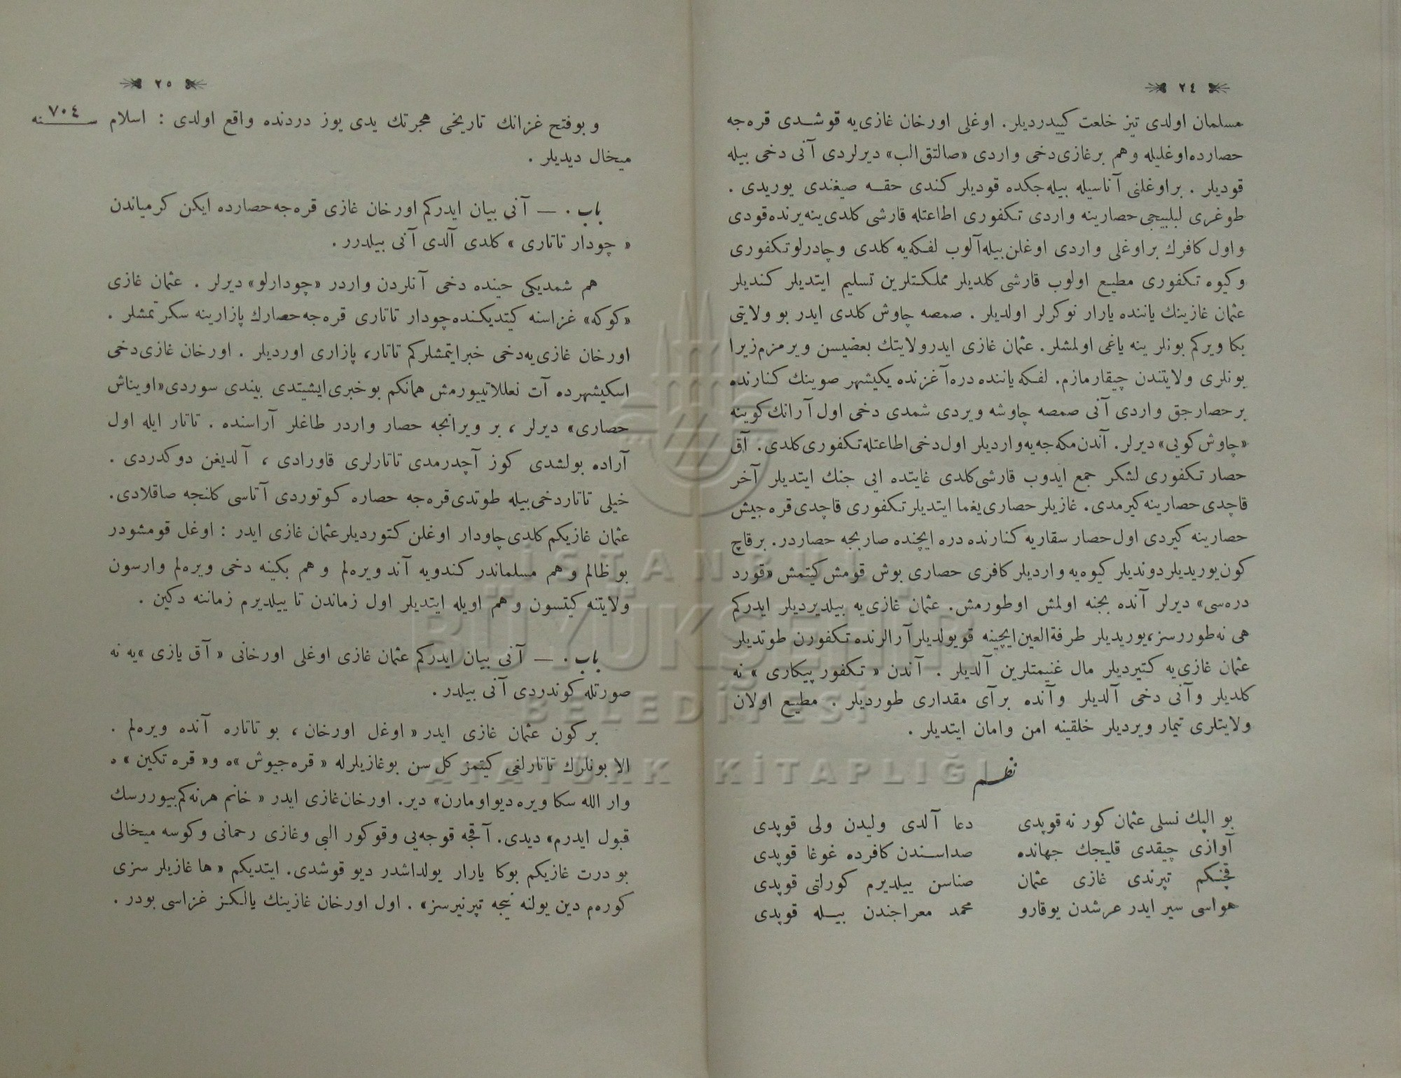

Slide 11
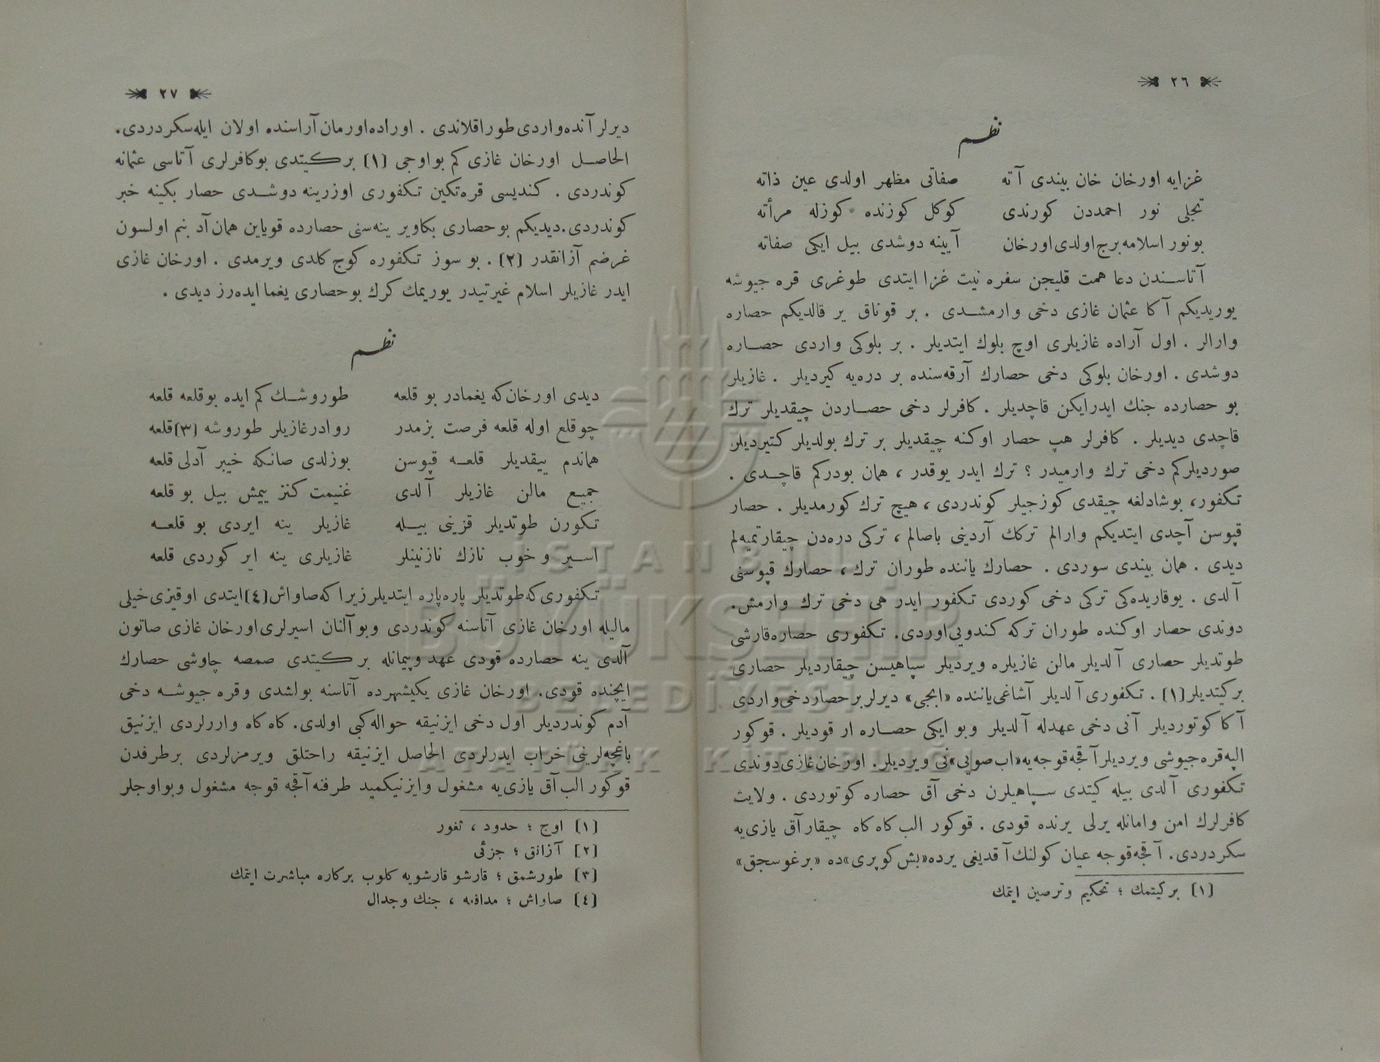

Slide 12
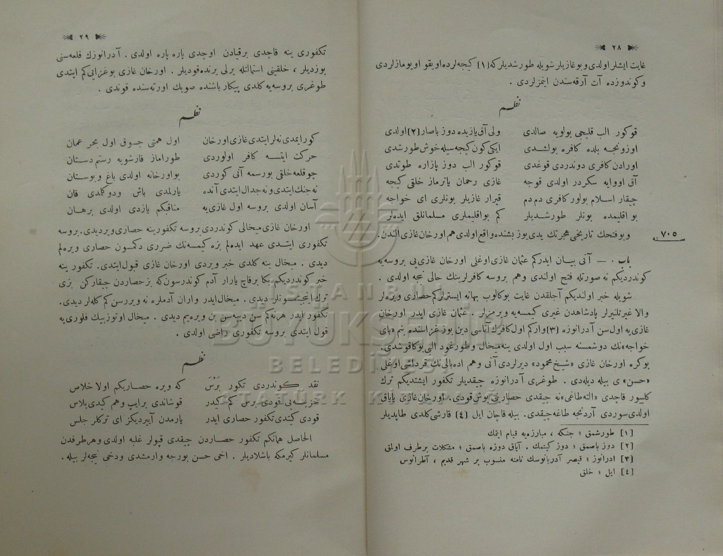

Slide 13
